Slide 1

SEMINAR HASIL TUGAS AKHIR
FENDY PRAYOGI
H1A016029
TEKNIK ELEKTRO

Slide 2
JUDUL LAPORAN TUGAS AKHIR
IDENTIFIKASI LAHAN PERTANIAN MENGGUNAKAN CONVOLUTIONAL NEURAL NETWORK (CNN) PADA CITRA GOOGLE EARTH

Slide 3
PENDAHULUAN

Slide 4
Latar Belakang
Poin-poin yang melatarbelakangi penelitian ini :
01
Masyarakat Agraris
02
Kebutuhan Pangan
Hampir sebagian besar dari penduduk Indonesia memiliki status pekerjaan dalam sektor pertanian sebesar 35.703.074 jiwa.
Padi menjadi salah satu jenis tanaman budidaya dan sumber daya alam yang bermanfaat bagi manusia.
03
Identifikasi & Pemetaan Vegetasi
04
Penerapan Deep Learning
Diperlukan untuk lingkup penelitian ilmu pengetahuan dan pengelolaan sumber daya alam. Namun metode yang diaplikasikan masih tradisional.
Deep Learning menjadi fitur penginderaan jauh yang efektif dengan jaringannya berupa CNN. Melalui proses deteksi lahan pertanian mengidentifikasi objek yang melibatkan citra yang kompleks dan variatif

Slide 5
Rumusan Masalah
1
Bagaimana arsitektur CNN untuk melakukan identifikasi lahan pertanian pada citra Google Earth ?
Bagaimana unjuk kerja arsitektur CNN dalam melakukan pelatihan dan pengujian dalam proses identifikasi lahan pertanian ?
2

Slide 6
Batasan Masalah
Agar Tugas Akhir lebih fokus dan terarah, maka perlu adanya batasan masalah, sebagai berikut :
1. Metode deep learning yang digunakan untuk menggunakan CNN.
2. Dataset gambar geografis diambil melalui layanan Google Earth Pro
01
02
6. Menggunakan Bahasa Pemrograman Python yang berformat “.ipynb” dan melalui Google Colaboratory.
3. Jumlah dataset pada pelatihan dan validasi memiliki rasio 75:25, pada dataset pengujian hanya pada satu citra dalam implementasinya
06
03
5. Pada dataset pengujian terdapat tiga wilayah di Indonesia, berupa di pulau Jawa, Kalimantan, dan Sumatra.
05
04
4. Citra diambil pada Google Earth melalui ketentuan tertentu.

Slide 7
Tujuan
1
Merancang arsitektur CNN untuk identifikasi lahan pertanian.
2
Melakukan proses pelatihan dan pengujian dalam pemodelan aristektur CNN.

Slide 8
Manfaat
1. Meminimalkan kesalahan yang dilakukan oleh manusia, maupun lembaga statistika dalam mendeteksi luas lahan pertanian.
2. Mendeteksi lahan pertanian di suatu wilayah menjadi lebih akurat dengan menggunakan metode CNN dibandingkan dengan metode penelitian lain.
3. Menawarkan solusi yang lebih murah dan efiesien dalam identifikasi lahan pertanian khususnya di Indonesia, maupun area geografis di daerah lainnya.

Slide 9
TINJAUAN PUSTAKA

Slide 10
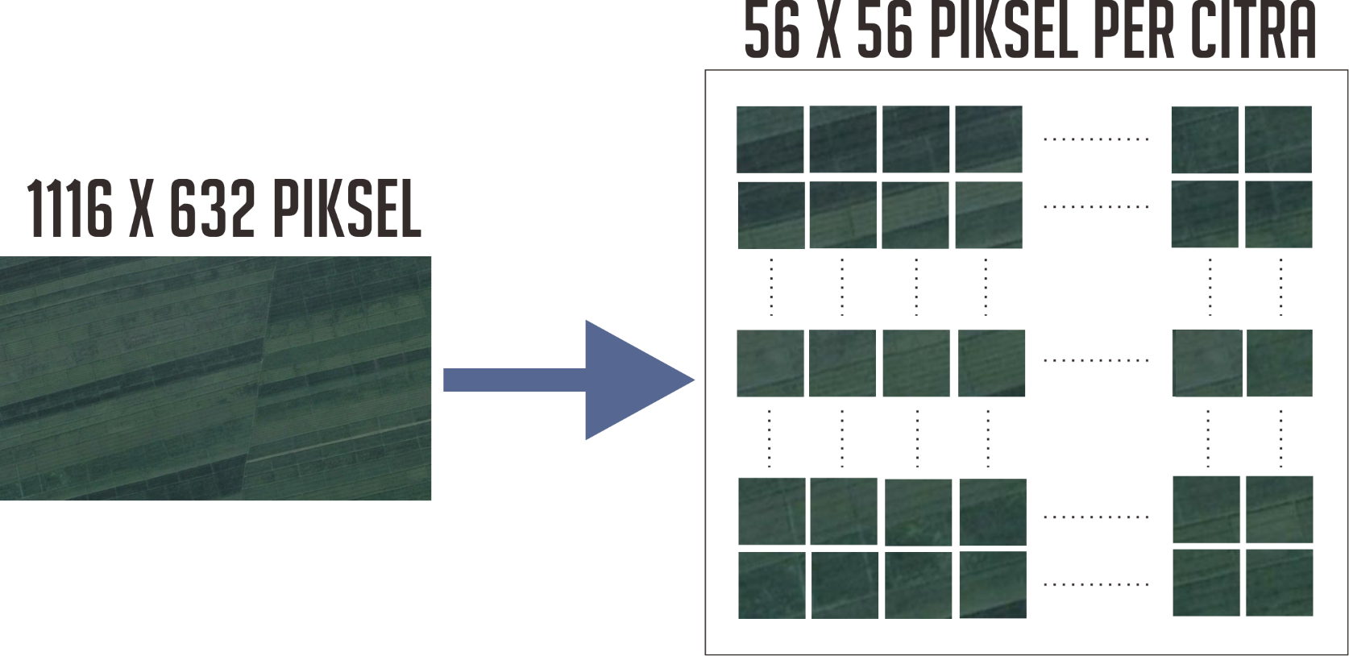
Metode Pencacahan Citra (Chopping Picture Methode)
Berikut ini hasil pemotongan citra menjadi kotak kecil beresolusi 56 × 56 piksel, sebagi berikut :

Slide 11
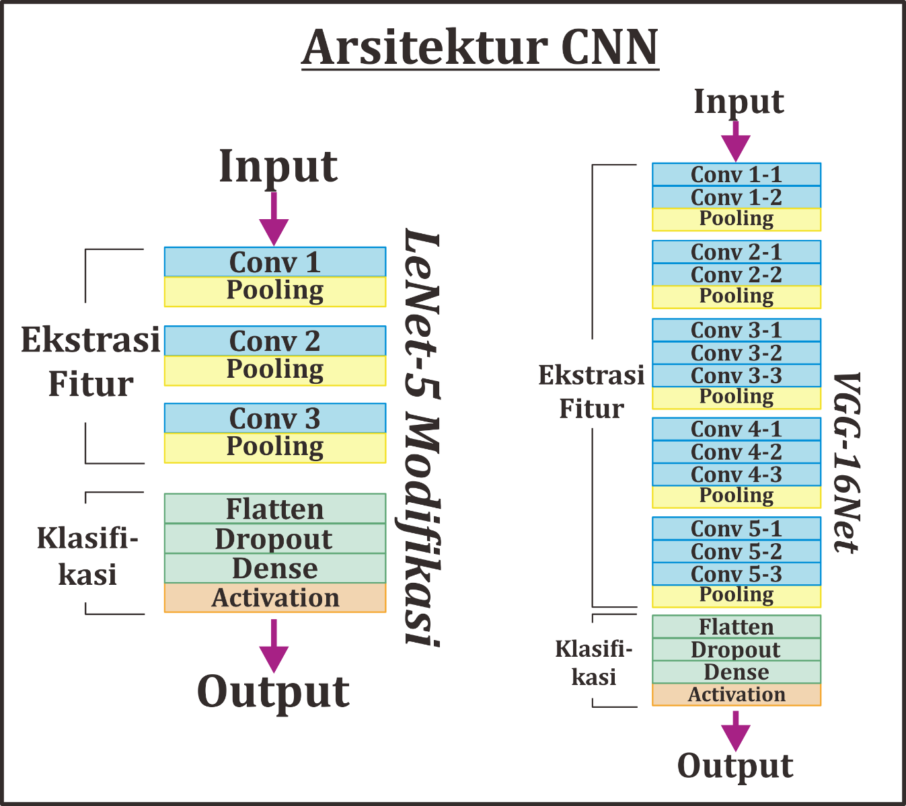
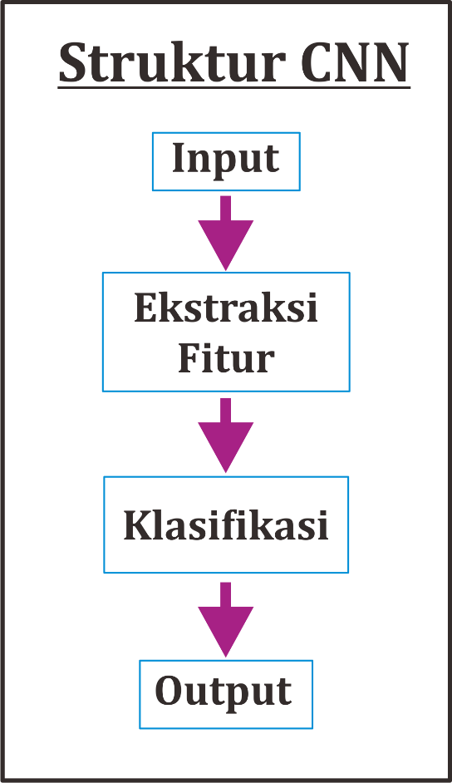

Slide 12
METODE PENELITIAN

Slide 13
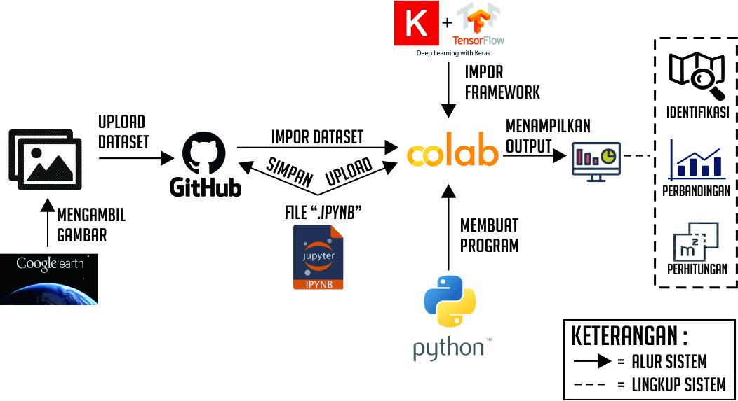
Desain Arsitektur

Slide 14
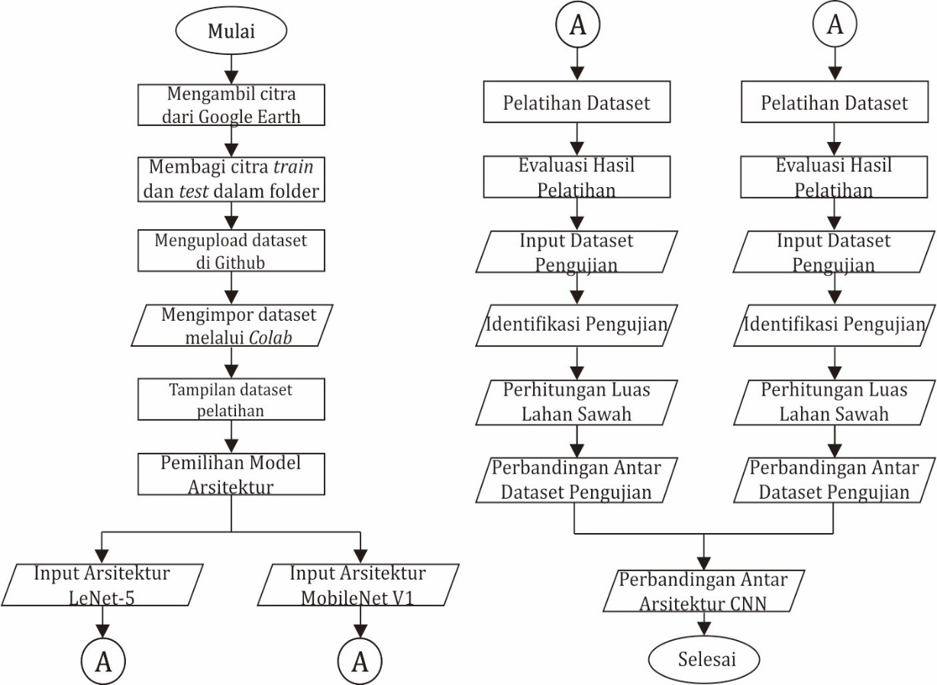
Gambar 3. Diagram Alir Sistem

Slide 15
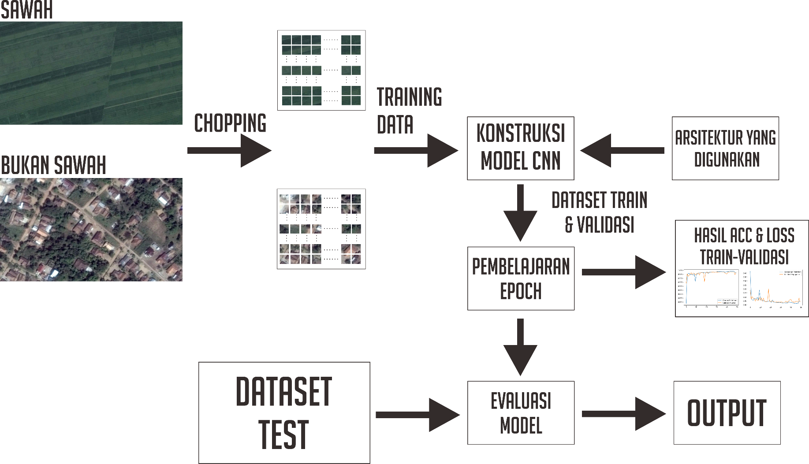

Slide 16
PEMBAHASAN

Slide 17
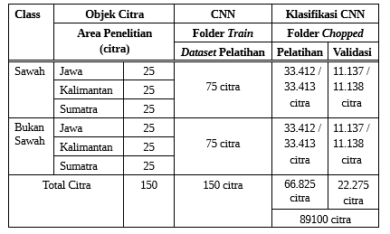
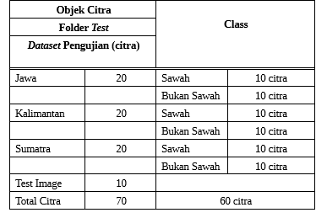
Dataset Pelatihan, Validasi,
dan Pengujian

Slide 18
Hasil Fluktuasi Accuracy dan Loss Selama Pembelajaran Epoch
Ketinggian 100 Meter
Ketinggian 300 Meter
Akurasi
Akurasi
Akurasi
Akurasi
Kegagalan
Kegagalan
Kegagalan
Kegagalan
LeNet-5 Modifikasi
VGG-16Net
LeNet-5 Modifikasi
VGG-16Net

Slide 19
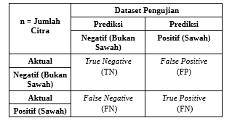
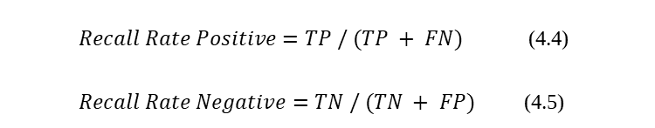
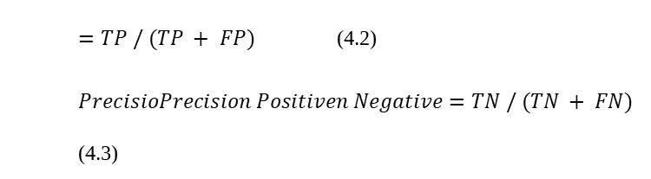
Hasil Evaluasi Dataset
Evaluasi Performa Model
1. Akurasi
$ClassifAcuraccy=(TP + TN) / (TP + TN + FP + FN)$ (4.1)
2. Presisi
$=TP / (TP + FP)$ (4.2)
$PrecisioPrecision Positiven Negative=TN / (TN + FN)$ (4.3)
3. Recall Rate
$Recall Rate Positive=TP / (TP + FN)$ (4.4)
$Recall Rate Negative=TN / (TN + FP)$ (4.5)
4. F1 Score
$F1 Score =(2 x (RR x Precission) /(RR+ Precission))$ (4.6)

Slide 20
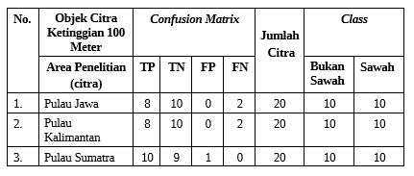
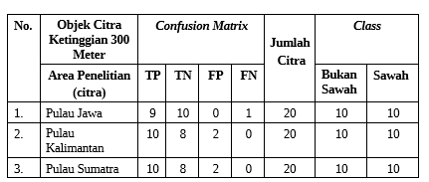
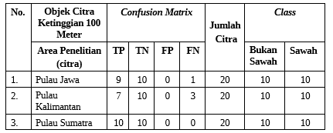
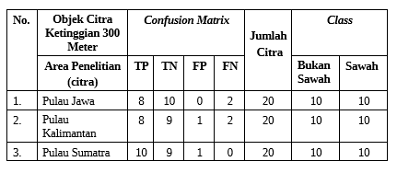
Hasil Confusion Matriks
LeNet-5 Modifikasi
LeNet-5 Modifikasi
VGG-16Net
VGG-16Net

Slide 21
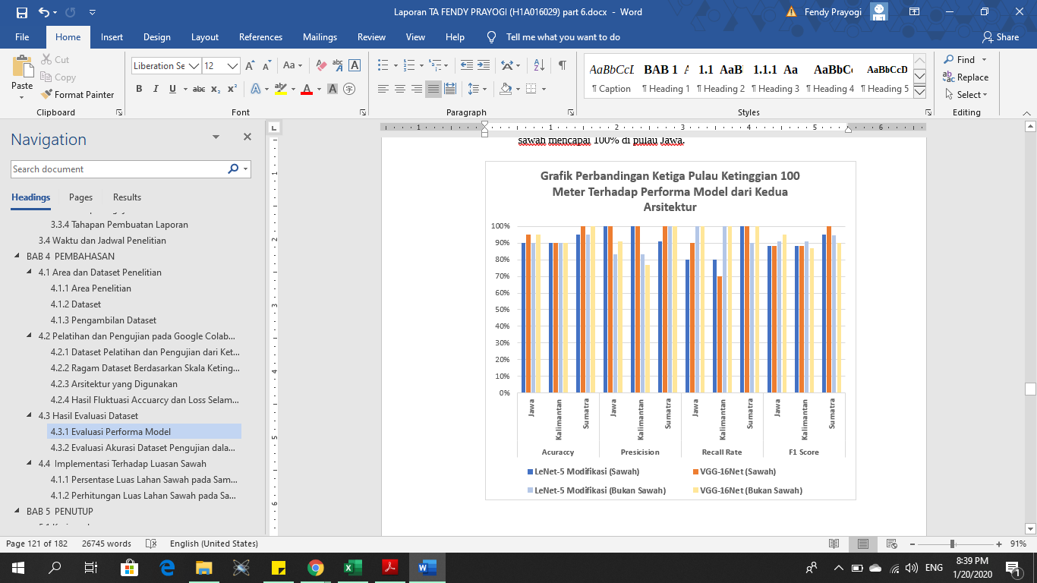
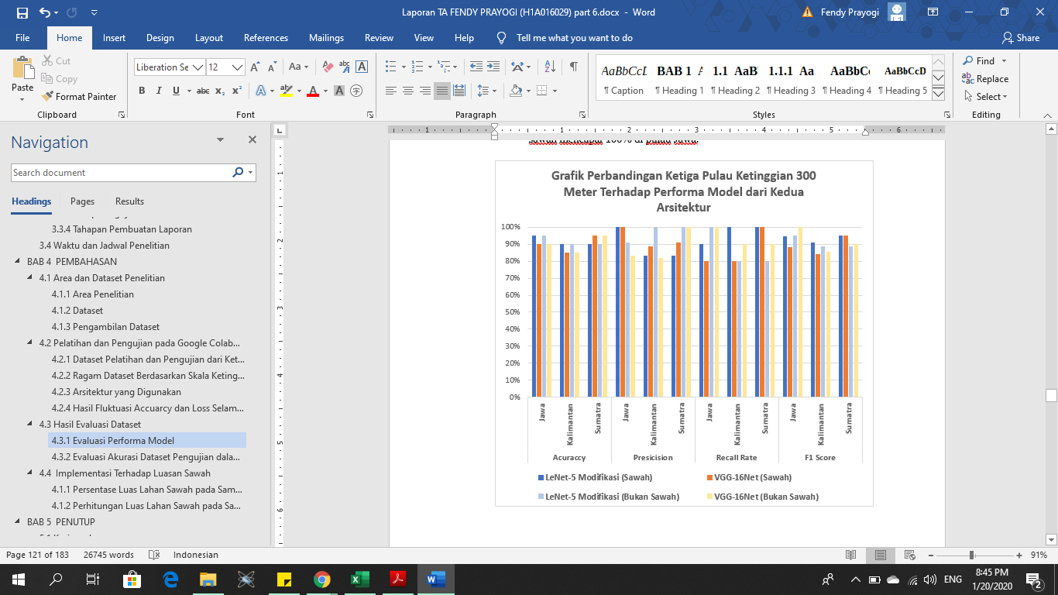
Perbandingan Performa Model dari Kedua Arsitektur

Slide 22
Evaluasi Akurasi Pengujian dalam Piksel
Terhadap Ketinggian dan Arsitektur yang berbeda
Ketinggian 100 Meter
LeNet-5 Modifikasi
VGG-16Net

Slide 23
Ketinggian 300 Meter
LeNet-5 Modifikasi
VGG-16Net

Slide 24
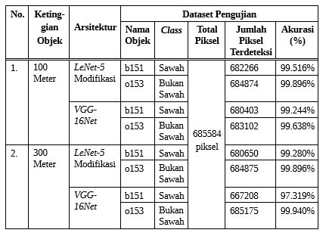
Hasil Persentase Akurasi dalam Piksel
Digunakan 2 citra berdasakan dari masing-masing kedua class

Slide 25
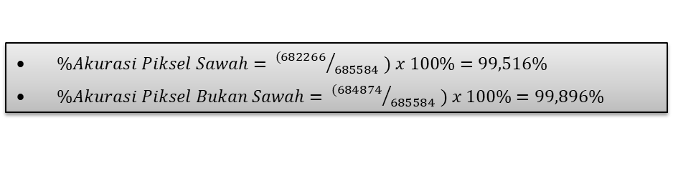
Contoh Perhitungan Manual
Pada dataset pengujian pada ketinggian 100 meter menggunakan arsitektur LeNet-5 Modifikasi
$\%Akurasi Piksel Sawah=(Jumlah piksel>0.5) / (Total Piksel≥1)$ (4.7)
$\%Akurasi Piksel Bukan Sawah=(Jumlah piksel≤0.5) / (Total Piksel≥1)$ (4.8)
$\%Akurasi Piksel Sawah= {(682266}/{685584} ) x 100\%=99,516\%$
$\%Akurasi Piksel Bukan Sawah= {(684874}/{685584} ) x 100\%=99,896\%$

Slide 26
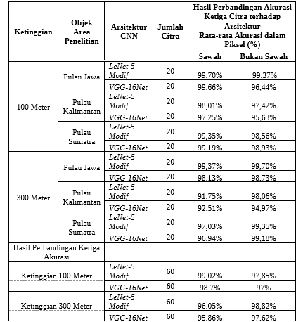
Hasil Persentase Akurasi dalam Piksel terhadap 60 citra dari ketiga Pulau

Slide 27
Implementasi Terhadap Luasan Sawah
Persentase Luas Lahan Sawah Terhadap Sampel Pengujian
Ketinggian 100 Meter
Ketinggian 300 Meter
LeNet-5 Modifikasi
LeNet-5 Modifikasi
VGG-16Net
VGG-16Net

Slide 28
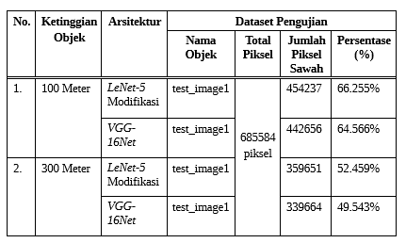
Tabel Persentase Citra yang Terdeteksi Sawah
Digunakan hanya 1 citra yang diujikan

Slide 29
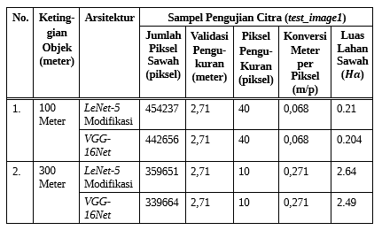
Perhitungan Luas Lahan Sawah
Hasil Perbandingan Luas Lahan Sawah hanya pada satu Citra Terhadap Perbedaan Ketinggian dan Arsitektur

Slide 30
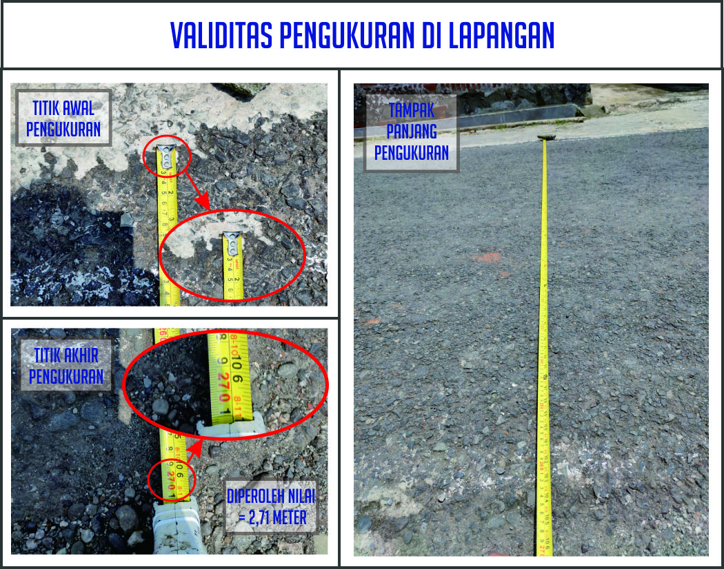
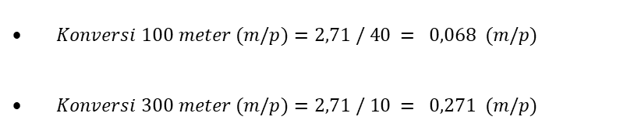
Perhitungan Matematis dalam Hektar
$Konversi M per P=(Validasi (m)) / (piksel (p))$ (4.10)
$Konversi 100 meter (m/p)=2,71 / 40 = 0,068 (m/p)$
$Konversi 300 meter (m/p)=2,71 / 10 = 0,271 (m/p)$
$Luas Lahan={(konversi m per p)}^{2} x (jumlah piksel yang terdeteksi)$(4.11)
100 Meter Arsitektur LeNet-5 Modifikasi
$Luas Lahan={(0,068)}^{2} x \left(454237\right)= 2.100,391 meter2=0.21 ha$
100 Meter Arsitektur VGG-16Net
$Luas Lahan={(0,068)}^{2} x \left(454237\right)= 2.046.84 meter2= 0.204 ha$
300 Meter Arsitektur LeNet-5 Modifikasi
$Luas Lahan={(0,271)}^{2} x \left(359651 \right)= 26.413,129 meter2=2.64 ha$
300 Meter Arsitektur VGG-16Net
$Luas Lahan={(0,271)}^{2} x \left(339664 \right)=24.945,26 meter2=2.49 ha$

Slide 31
BAB IV
PENUTUP

Slide 32
Kesimpulan
5. Perbandingan luas lahan dari ketinggian diperoleh persentase tertinggi pada LeNet-5 Modifikasi mencapai 66.255% pada ketinggian 100 meter, sedangkan pada ketinggian 300 meter mencapai 52.459%
1. Metode CPM dapat menghasilkan potongan citra menjadi 89.100 citra yang berukuran 56x56 piksel
01
2. Dalam pelatihan pembelajaran epoch, VGG-16Net memerlukan waktu lebih lama dibandingkan LeNet-5 dan perbandingan kurva akurasi dan kegagalan menunjukkan kedua arsitektur dalam kondisi goodfit.
05
02
4. Perbandingan akurasi dalam piksel pada kedua class yang lebih tinggi oleh LeNet-5 Modifikasi pada ketinggian 100 meter dan 300 meter.
04
3. Hasil evaluasi performa model bahwa pada pulau Sumatra ketinggian 100 meter dengan VGG-16Net mencapai persentase keseluruhan 100%, sedangkan pada ketinggian 300 meter tergolong merata.
03

Slide 33
Saran
Penggunaan deep learning dan metode CPM dapat juga diimplentasikan dalam pemetaan vegatasi komoditas pertanian lainnya, karena sangat baik dan mampu mendeteksi gambar dengan objek kecil, serta menawarkan penggunaannya yang murah dan efisien.
Untuk penelitian selanjutnya, dapat dikembangkan untuk identifikasi jenis padi pada lahan sawah dan pengenalan terhadap lahan sawah kering, serta diambil dataset dari pulau lainnya.
Dapat melakukan penelitian pada pelatihan dengan pembanding tidak hanya dataset pelatihan yang random, tetapi bagaimana setiap lahan pertanian sawah dapat diujikan satu sama lain.

